Slide 1
1 → 3 node
Autoscaling LMS Praktikum di Kubernetes
Pengujian 30 user konkuren pada Azure AKS
Muhamad Alfan · 18119033
Teknik Telekomunikasi — Institut Teknologi Bandung
7 Juli 2026

Slide 2
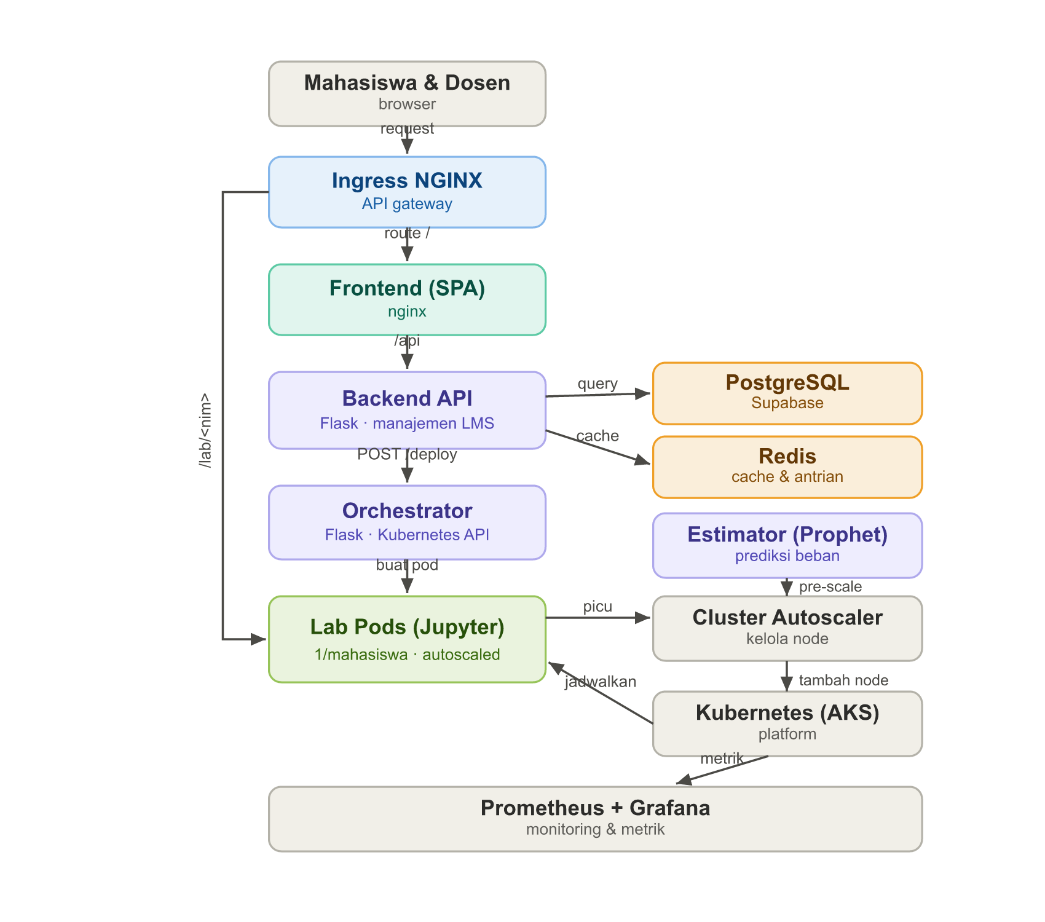
Arsitektur Microservice LMS
Poin utama
Ingress sebagai satu pintu masuk — mengarahkan ke frontend dan pod lab.
Backend memisahkan logika LMS (course, jadwal, submit) dari penyediaan lab.
Orchestrator membuat/menghapus pod lab Jupyter dinamis via Kubernetes API.
PostgreSQL (Supabase) + Redis sebagai lapisan data.
Cluster Autoscaler + Estimator (Prophet) menjaga ketersediaan saat beban naik.
Prometheus + Grafana memantau seluruh layanan.
Semua komponen berjalan sebagai microservice di atas Kubernetes (Azure AKS).

Slide 3
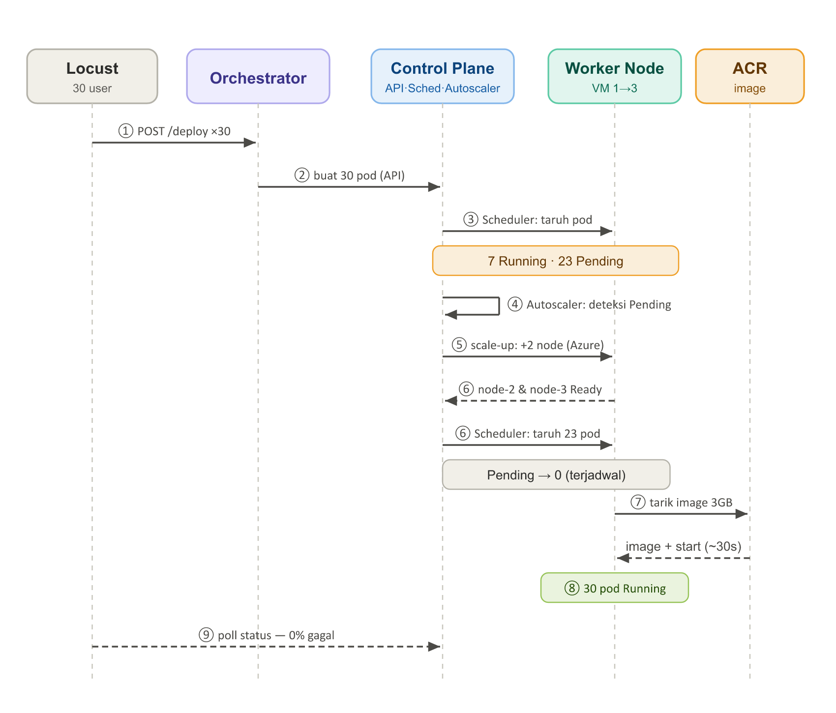
Alur Uji Beban — Sequence Diagram
Langkah ① – ⑨
① Locust kirim 30 POST /deploy
② Orchestrator buat 30 pod (API Server)
③ Scheduler: 7 Running, 23 Pending
④ Autoscaler deteksi 23 pod Pending
⑤ Scale-up: +2 worker node (Azure)
⑥ Node baru Ready → jadwalkan 23 pod
⑦ Tarik image lab 3GB (creating ~30 dtk)
⑧ 30 pod Running
⑨ Poll status berjalan — 0% gagal

Slide 4
Performance Testing — Kriteria & Referensi
Pengujian performa menilai kemampuan sistem menangani beban pengguna yang meningkat (30 user konkuren) dan kestabilan performanya. Kriteria penerimaan dan hasil pengujian:
Metrik | Kriteria penerimaan | Hasil (30 user) | Referensi
Response time (p95) | ≤ 3 detik | 190 ms ✓ | ISO/IEC 25010:2023
Error rate | ≤ 1% | 0% ✓ | ISO/IEC 25010:2023
Waktu 30 lab siap | ≤ 5 menit | ~2 menit ✓ | target penelitian
Referensi: ISO/IEC 25010:2023 — System and software quality models (karakteristik Performance efficiency & Reliability).

Slide 5
Migrasi Oracle → Azure: Uji Berhasil
Uji autoscaling gagal di Oracle Cloud Always Free karena kapasitas node terbatas. Setelah migrasi ke Azure AKS, uji 30 user berhasil penuh.
Aspek | Oracle OKE (Always Free A1) | Azure AKS (Student)
Cluster Autoscaler terpicu | ✓ node pool 1→3 | ✓ node pool 1→3
Node baru berhasil dibuat | ✗ "Out of host capacity" | ✓ node Ready ~40 dtk
Lab berjalan (30 user) | ✗ 5 / 30 (25 Pending) | ✓ 30 / 30 Running
Waktu 30 lab siap | — (tidak tercapai) | ~2 menit
Tingkat kegagalan | — (uji tak selesai) | 0%
Kesimpulan migrasi: Mekanisme autoscaling sudah benar (terpicu di kedua cloud). Kendala di Oracle murni keterbatasan kapasitas Always Free A1 — bukan kegagalan sistem. Azure AKS menyediakan kapasitas andal sehingga scale-out benar-benar terjadi dan target tercapai.

Slide 6
Hasil Uji 30 User — Autoscaling
~2 menit
waktu sampai 30 lab siap
1 → 3
worker node otomatis
0%
kegagalan (30/30 lab)
Node bertambah 1→3 pada ~menit ke-1; setelah image ter-cache, semua lab Running.

Slide 7
Hasil Locust & Kesimpulan
0%
~8,5
129 ms
190 ms
kegagalan (30/30)
request/detik stabil
median /deploy
p95 /deploy
Kesimpulan
Autoscaling reaktif terbukti: worker node bertambah 1→3 otomatis, 30 lab siap dalam ~2 menit.
Hasil konsisten pada 3 kali pengujian (reproducible), tingkat kegagalan 0%.
Response time < 1 detik — memenuhi ambang responsif (Nielsen ≤ 1 dtk).
Dibanding baseline T50 (1 host): dari 91% gagal (crash) menjadi 0% gagal.

